Slide 1
L&D 360
Pick, Pack and Dispatch
Surtido

Slide 2
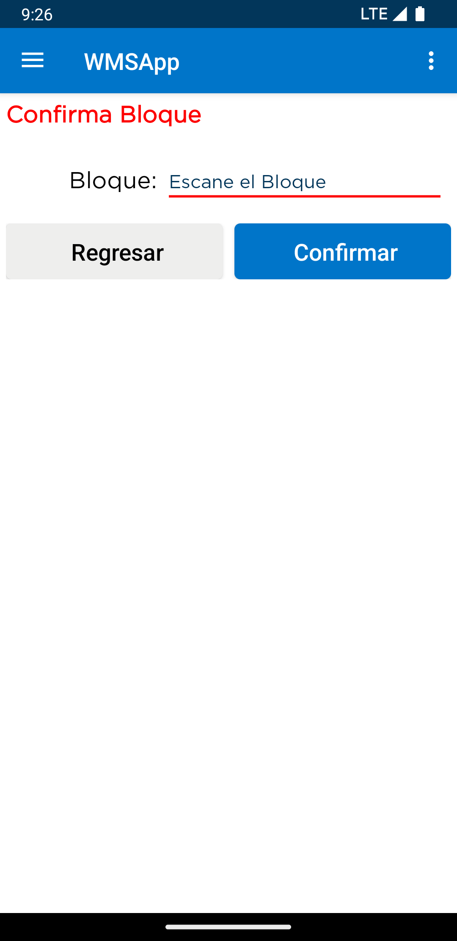
Surtido, Valida Bloque Inventario
Muestra el fragment de Confirmar Bloque.
Confirma el Bloque de Inventario.
Si ya lo confirmo, continua con el siguiente fragment.

Slide 3
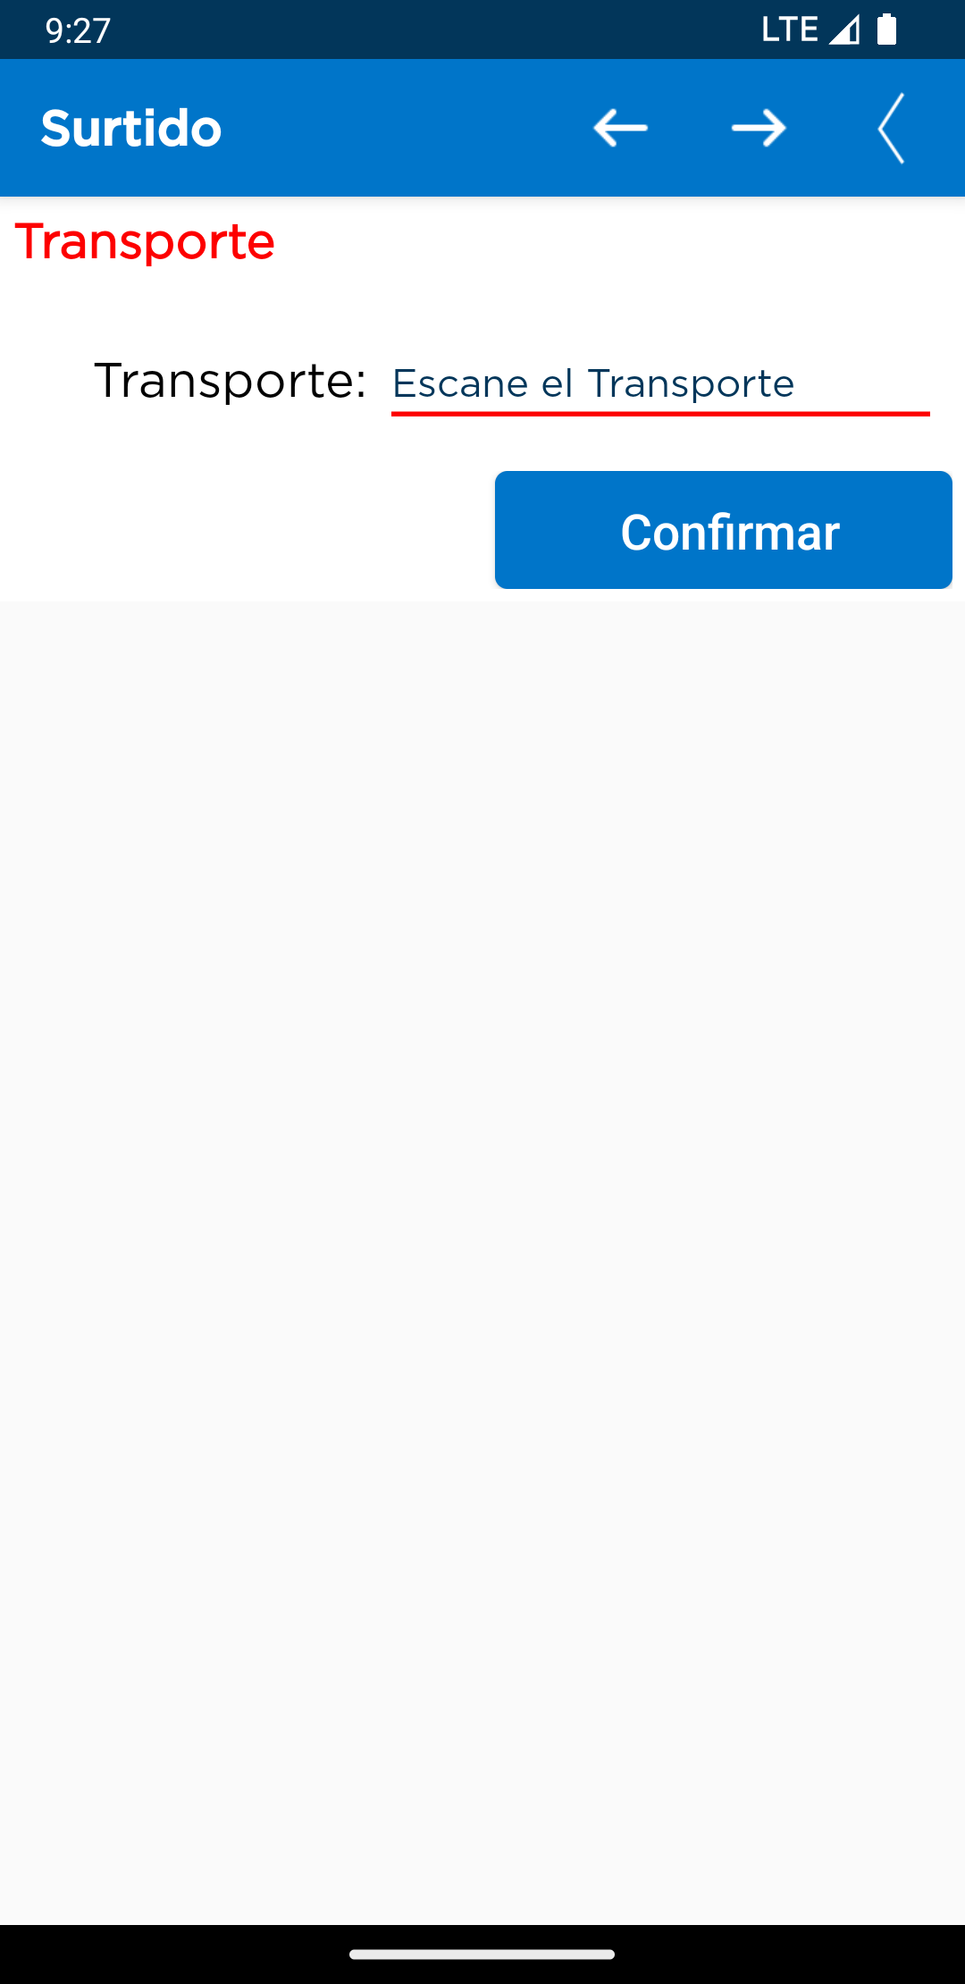
Surtido, Abre Transporte
Muestra el fragment de Surtido.
Muestra el stage de Transporte.
Si ya está el Transporte abierto muestra los datos del Transporte.
Busca el Transporte y lo abre.
En el backend se crea el registro de TransporteSurtido. Se coloca el horario de apertura de fechaasignacion. Se coloca el estado de ‘01’ (asignado).

Slide 4
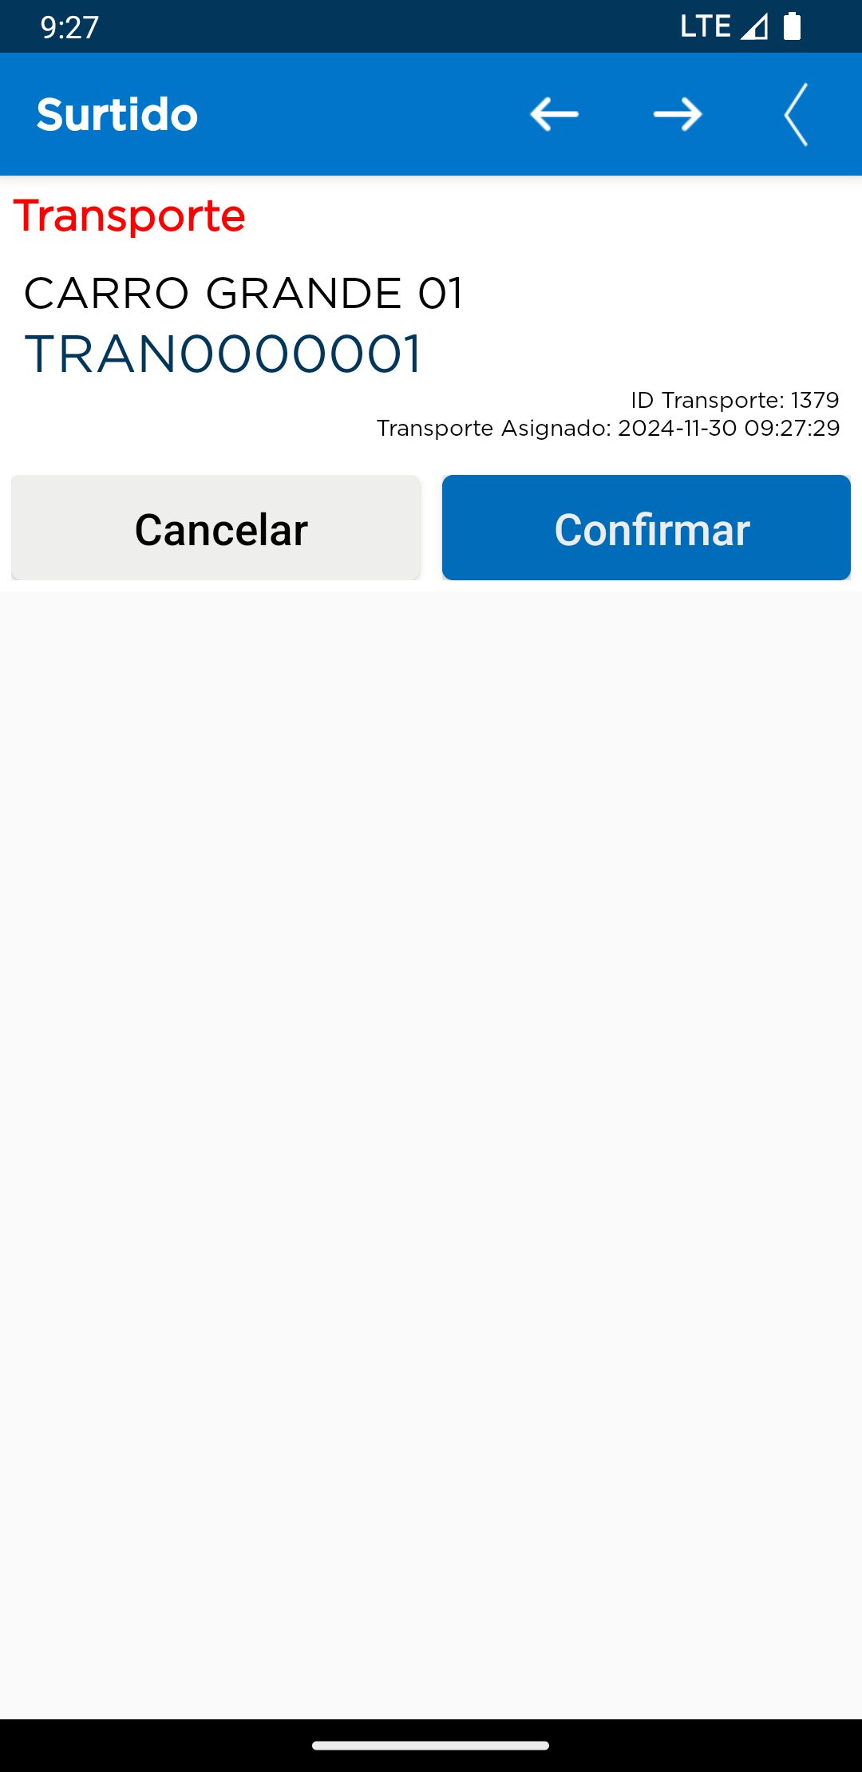
Surtido, Cancela Transporte
Si ya está el Transporte abierto muestra los datos del Transporte.
El Transporte se puede cancelar (clic en el botón cancelar).
Al cancelar en el backend se coloca el horario de apertura de fechacancelacion. Se coloca el estado de ‘10’ (cancelado).

Slide 5
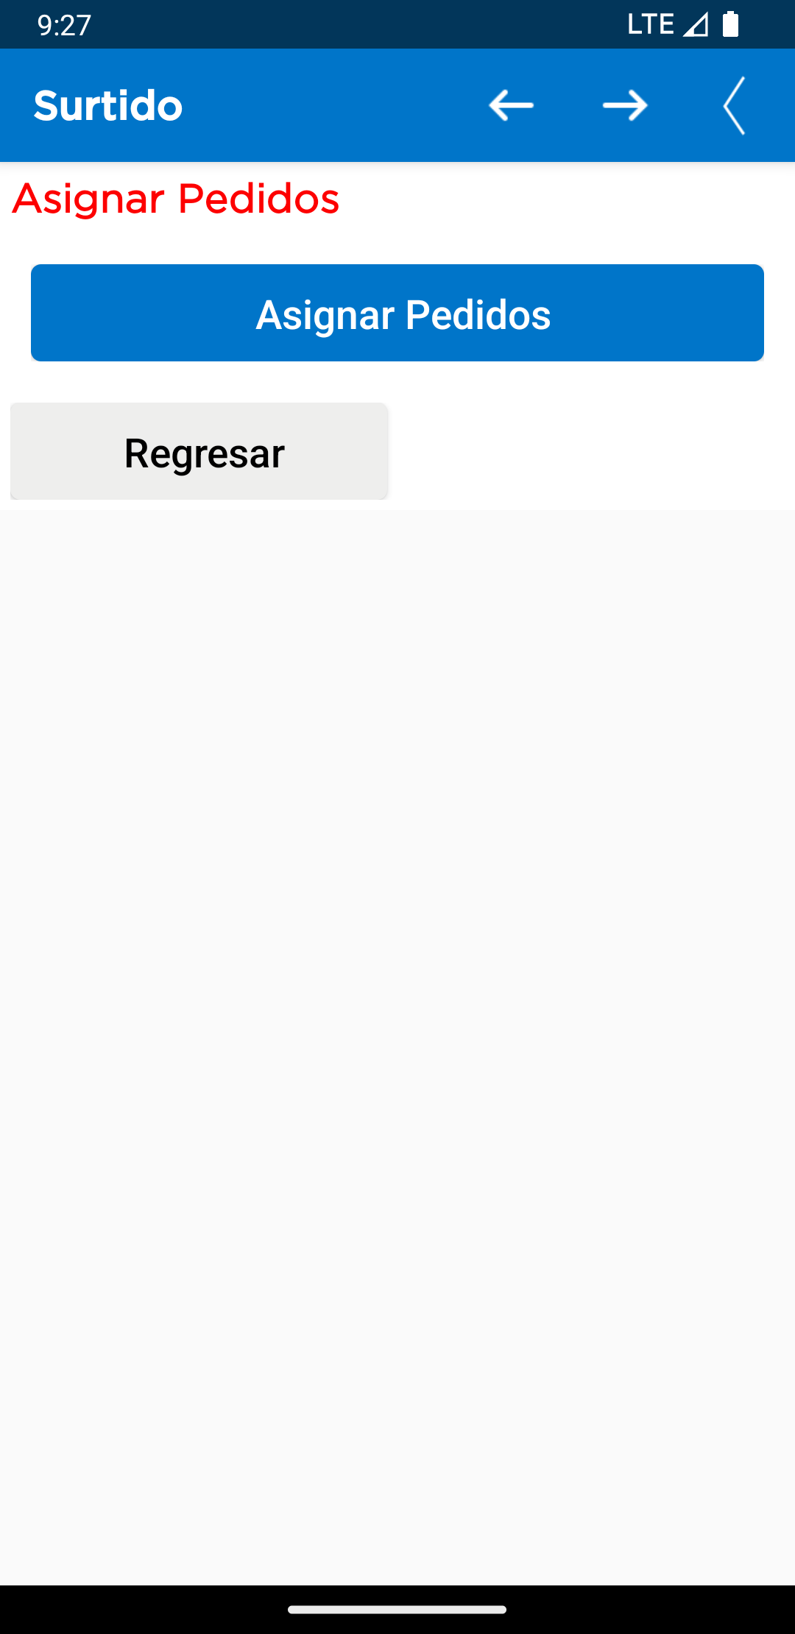
Surtido, Muestra Pedidos
Muestra el stage de Pedidos.
Si ya están asignados los Pedidos, muestra los datos de los Pedidos.
En caso de que no estén asignados, se solicita que se asignen los Pedidos (clic en botón ‘Asignar Pedidos’).

Slide 6
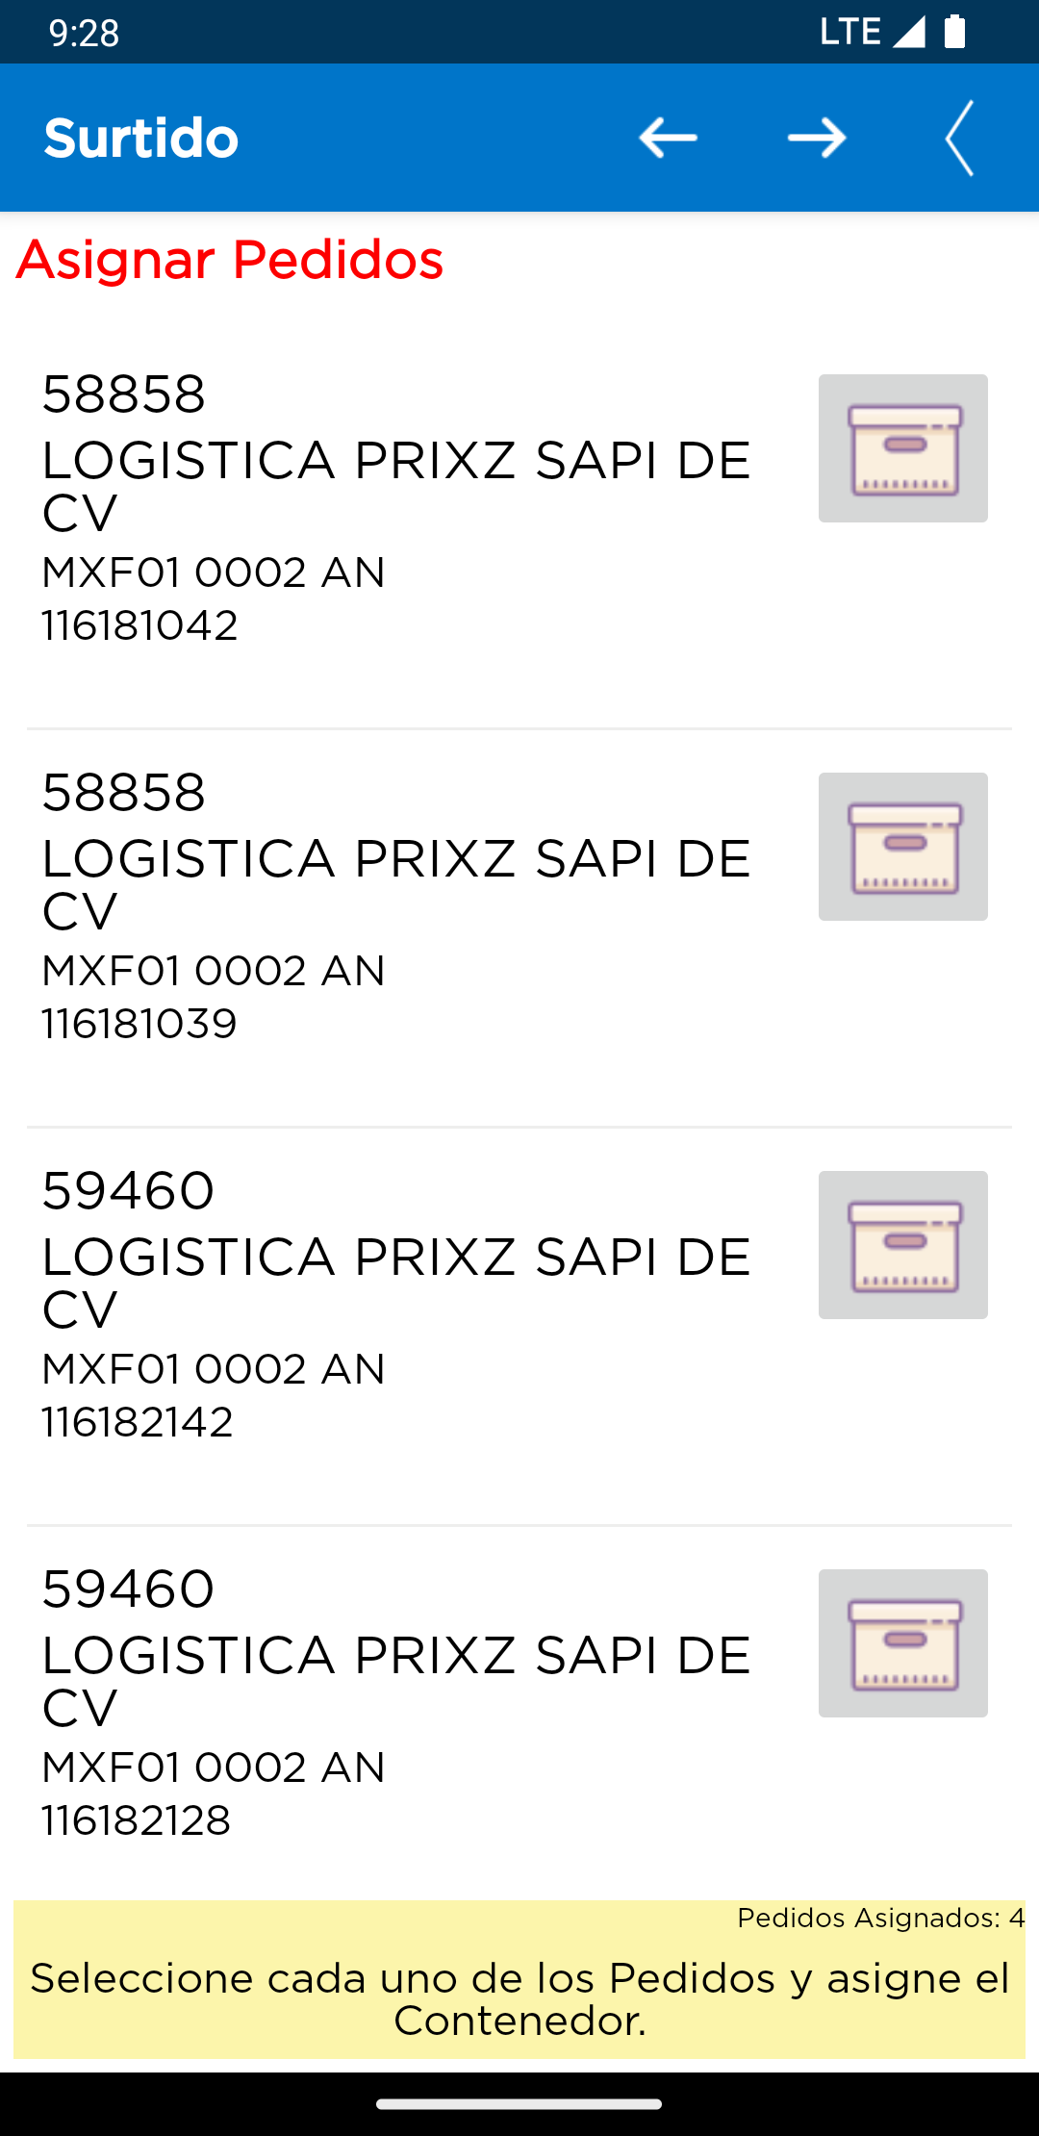
Surtido, Muestra Pedidos
Para asignar los Pedidos se sigue esta lógica en el backend.
(1) En base al Bloque del Surtidor se obtiene el Pedido de Mayor Prioridad. (2) Del Pedido de Mayor prioridad se obtiene la Ruta. (3) Con la Ruta ya sabemos el Tipo de Surtido.
(4) Si el Tipo de Surtido es ‘Simultáneo’, se mandan n-pedidos de acuerdo con el número máximo de Contenedores del Transporte. Si el Tipo de Surtido es ‘Pedido Completo’, se manda un solo Pedido.
En el backend se actualiza el registro de TransporteSurtido. Se coloca la prioridad del primer Pedido prioridad. Se coloca el horario de fechapedidos.

Slide 7
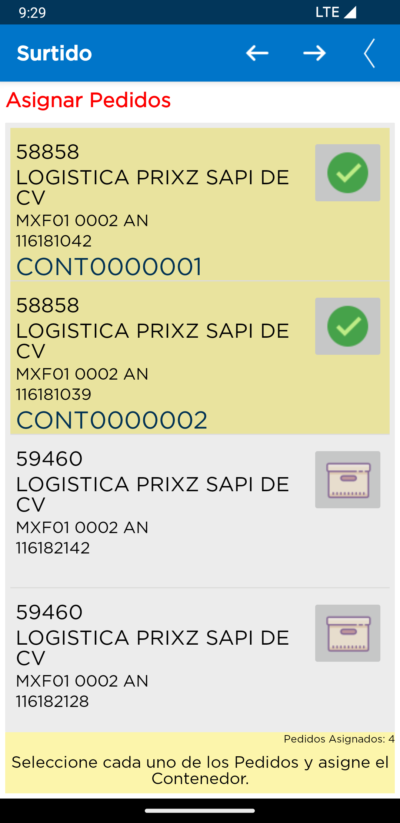
Surtido, Muestra Pedidos
Un Pedido es un conjunto de Ordenes de Surtido (se identifica el conjunto con el atributo idpedido de la tabla OrdenSurtido).
Si el tipo de surtido es 'Pedido Completo’ en un Pedido pueden ir n-Ordenes de Surtido, solo se separan las que son de bloques excluyentes.
Si el tipo de surtido es ‘Simultaneo’ en un Pedido va una sola Orden de Surtido.
La ventaja es que el número de viajes de surtido (Transportes) es menor, porque cualquiera de los dos tipos de surtido ‘agrupan’ varias Ordenes de Surtido.

Slide 8
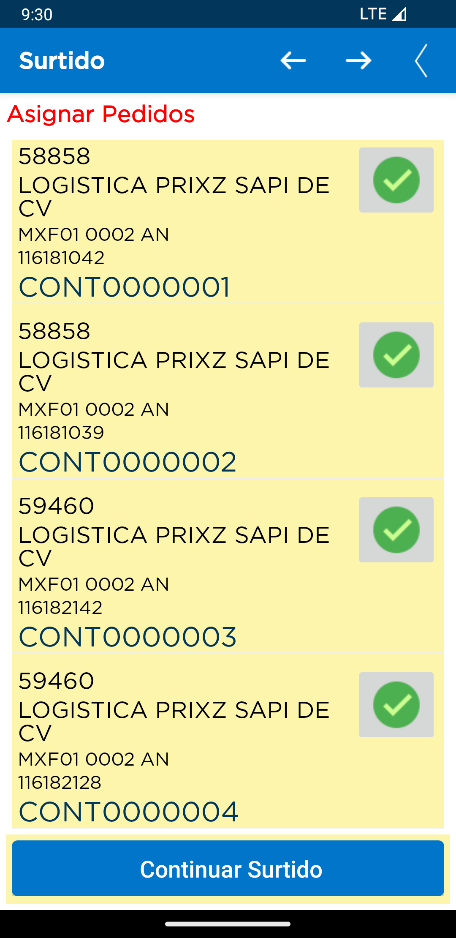


Surtido, Asigna Contenedores
Muestra el stage de Pedidos.
De cada Pedido se solicita el Contenedor. Se recomienda el tamaño de Contenedor de acuerdo con el Volumen del Pedido. Clic en el icono.
Al terminar de asignar los Contenedores se puede continuar. Todos los Pedidos muestran el icono.
En el backend se actualiza el registro de TransporteSurtido. Se coloca el horario de fechainiciosurtido.
Se Imprimen las Etiquetas del primer Bulto de cada Contenedor.

Slide 9
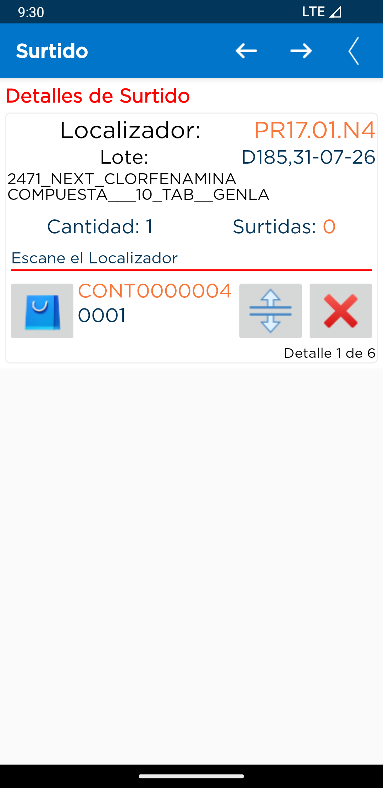
Surtido, Inicia Surtido
Muestra el stage de Detalles.
Se organizan los Detalles por Localizador de Inventario (orden ascendente) y Prioridad del Pedido.
Uno a uno se surten los Detalles de todos los Pedidos.

Slide 10
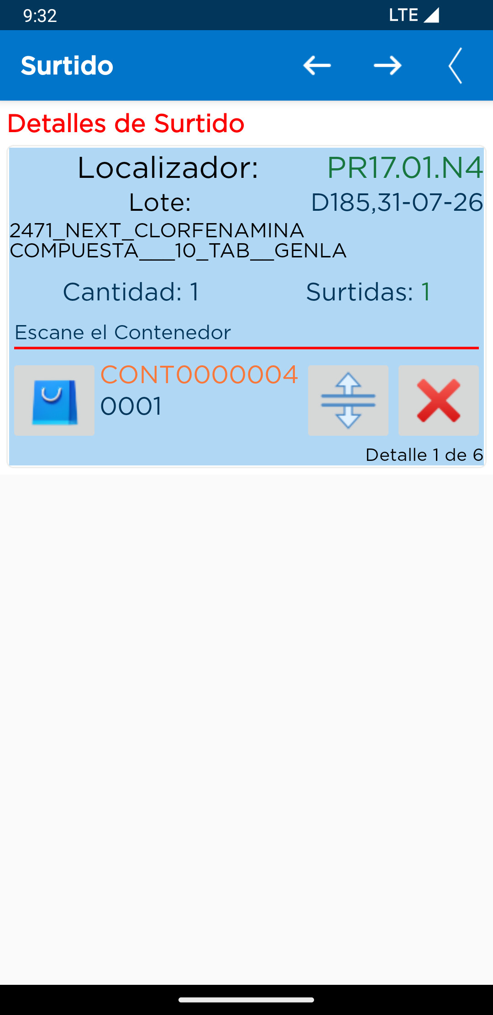
Surtido, Surtir Detalle
Se surte el Detalle de Pedido.
Se valida el Localizador. Se valida el Código de Barras del Producto.
Se valida la Cantidad Surtida.
En caso de ser requerido, se valida el Lote y Fecha de Caducidad.
Si es necesario cerrar el Bulto se cierra y abre otro.
Si es necesario cerrar el Contenedor se cierra y abre otro.

Slide 11
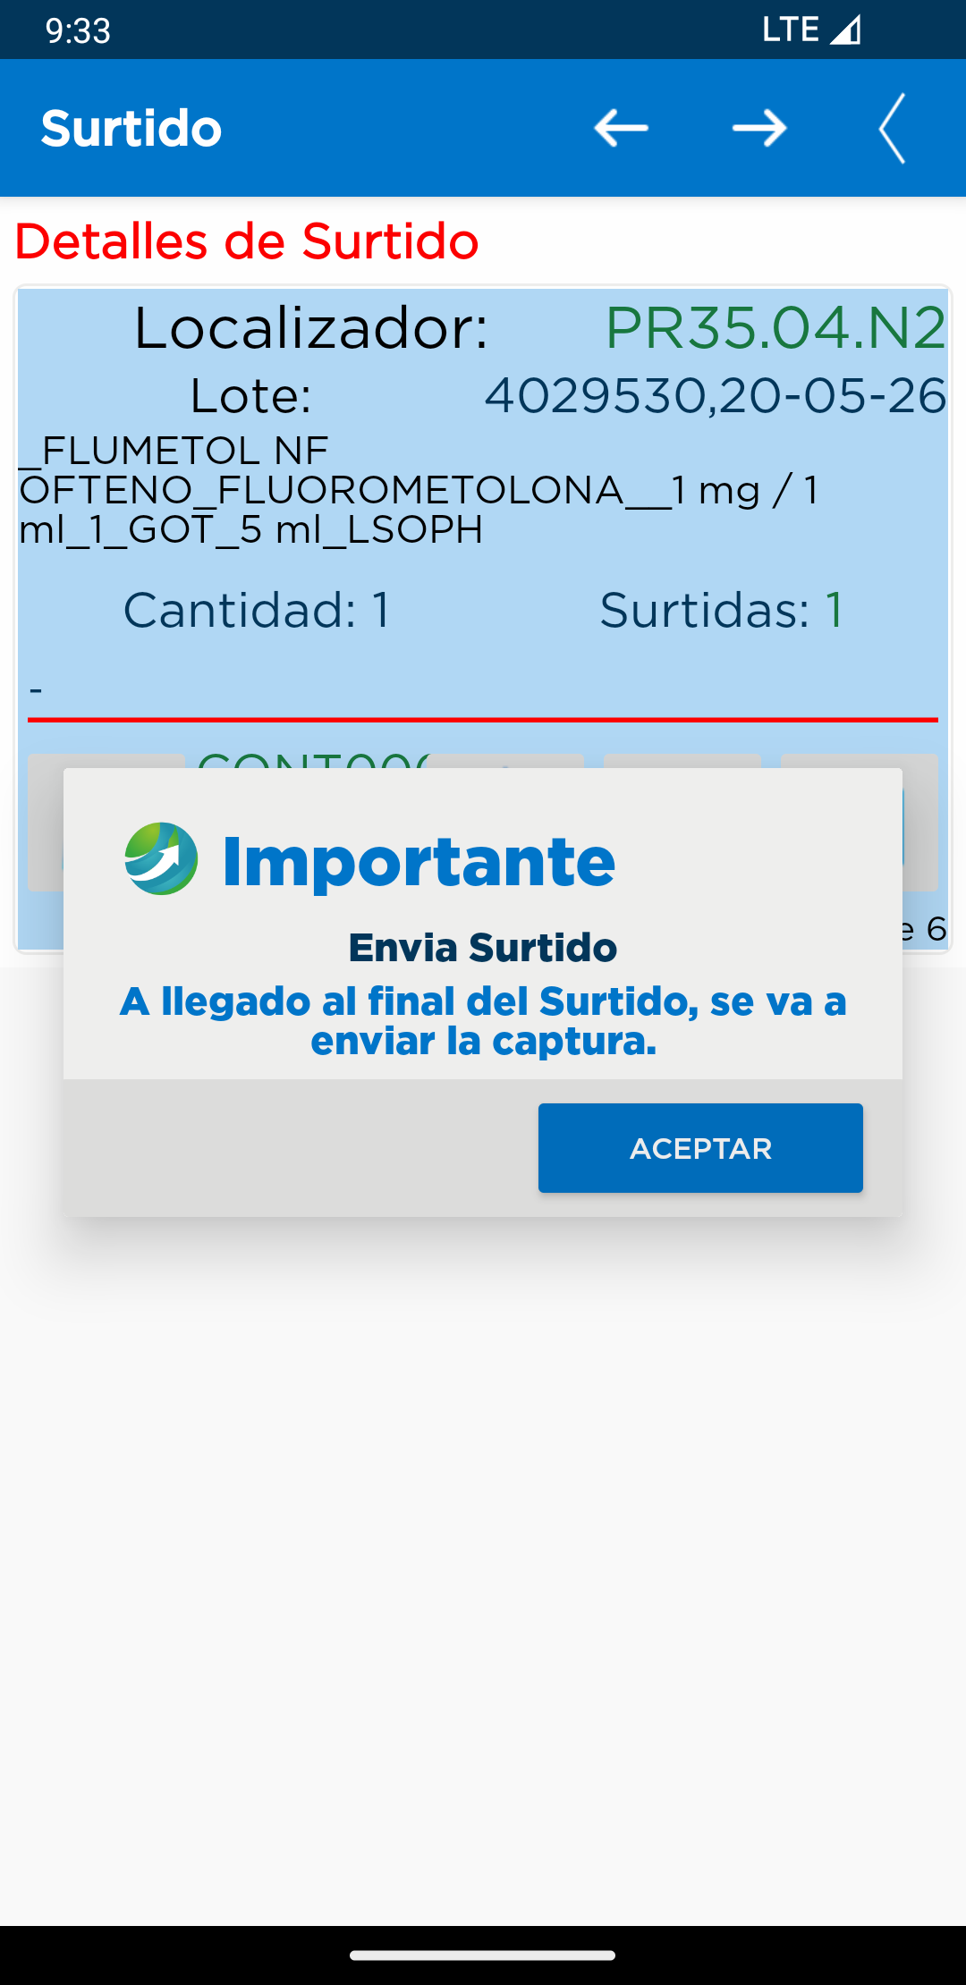
Surtido, Fin Surtido
Se terminan de Surtir todos los Detalles.
Se cierran todos los Bultos. Se cierran todos los Contenedores. Por último, se cierra el Transporte.
En el backend se actualiza el registro de TransporteSurtido. Se coloca el horario de fefinsurtido. Se coloca el horario de fefintransporte. Se coloca el estado ‘TE’ (terminado).

Slide 12
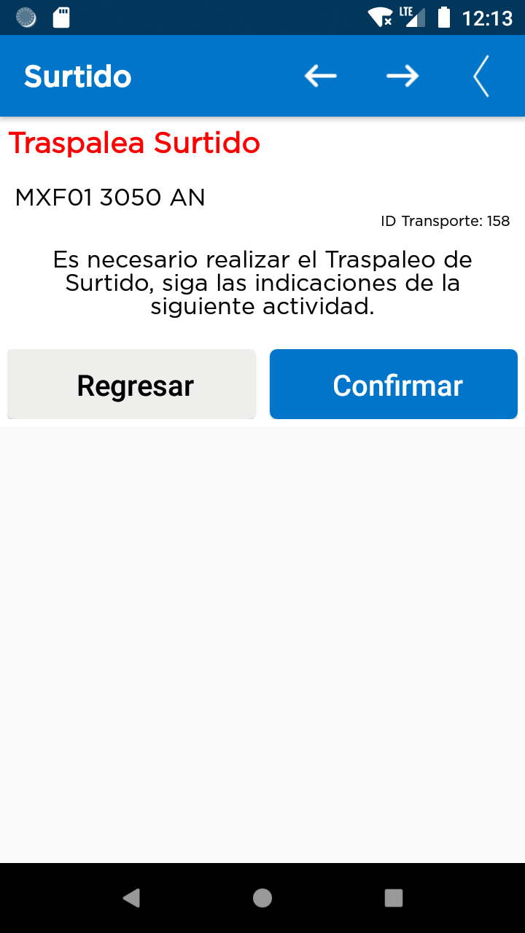
Surtido, Traspaleo
Si el Transporte se tiene que Traspalear, se muestra el stage de Traspaleo.
El Transporte debe de heredar el indicador de 'traspaleo' del Bloque o heredar el indicador de 'traspaleo' del Transporte.
El Transporte generado del Tipo de Surtido 'Pedido Completo' no se puede traspalear, aunque alguno de sus Bloques diga indicación de traspaleo.
Cuando el Tipo de Surtido es 'Simultaneo' todos los Pedidos asignados vienen de Ordenes de Surtido que tienen el mismo indicador de traspaleo, porque pertenecen al mismo Bloque.

Slide 13
Surtido, Actividad Traspaleo
El 'traspaleo' es pasar los bultos (o los Contenedores completos) a otro Transporte.
El Transporte para traspalear se asignó en algún momento previo (puede ser dentro del mismo activity; el Traspaleador puede abrir un nuevo Transporte para hacer el Traspaleo).
En ese momento también se pueden asignar Contenedores (el Traspaleador puede agregar más Contenedores conforme se necesite).
Al terminar de 'traspalear' todos los Bultos de todos los Contenedores, el Traspaleador puede Liberar el Transporte que uso para Traspalear. La liberación del Transporte ocurre al llevarlo a estacionar en el Estacionamiento del Sorter.
Al liberar el Transporte, el Transporte se puede usar nuevamente para otro ciclo de Traspaleo.
Todo esto ocurre en el activity de Traspaleo.

Slide 14
Surtido, Traspaleo de Surtido
Si el 'traspaleo’ ocurre en el Surtido, el Surtidor es quien realiza el traspaleo de su Transporte que uso para el Surtido.
Dentro del activity de Surtido en el stage de Traspaleo, se llama al activity de Traspaleo y espera el regreso para determinar si ya se traspaleo todo.
Al llamar al activity de Traspaleo se pasa el Transporte usado en Surtido.
Al terminar de 'traspalear’ el Transporte que se usó para el Surtido, se debe de Liberar para poderse usar nuevamente en otro ciclo de Surtido. Nota: No es estrictamente necesario que el Surtidor regrese el Transporte al área de Transportes Liberados, se puede quedar con ese mismo transporte para continuar con otro ciclo de Surtido.
Todo esto ocurre en el stage de Traspaleo.

Slide 15
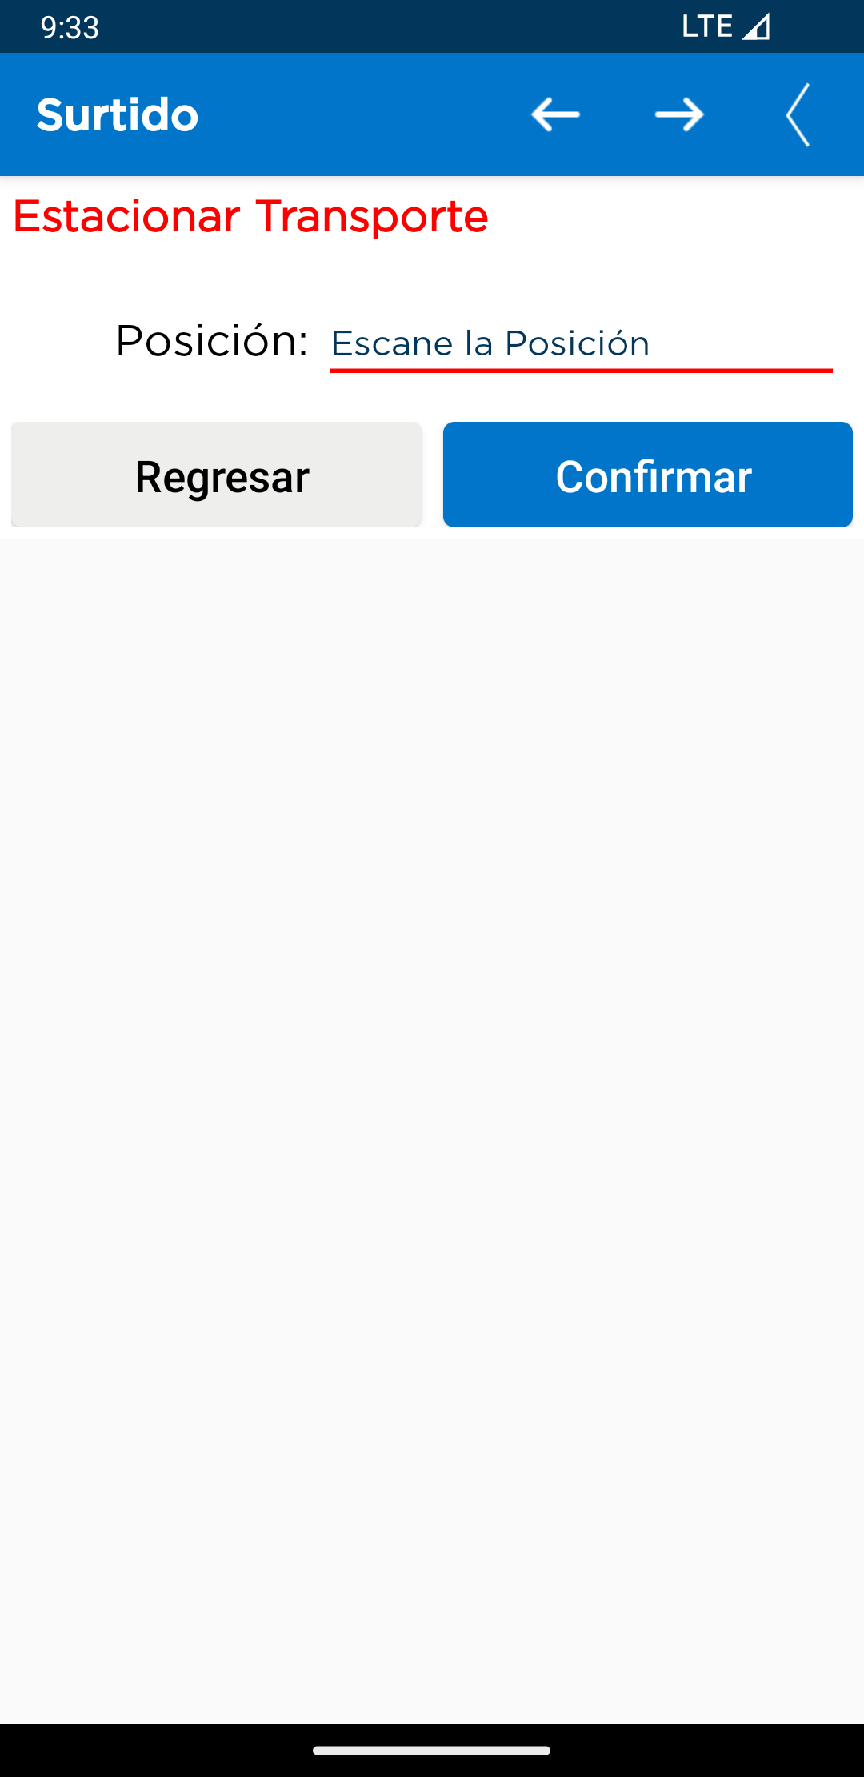
Surtido, Estacionar Transporte
Se lleva el Transporte al estacionamiento del Sorter.
Se estaciona el Transporte escaneando la posición en donde se estaciona el Transporte.
En el backend se actualiza el registro de TransporteSurtido. Se coloca la posición del estacionamiento, se coloca el horario de feestacionado, se actualiza también el status a TRANSPORTESURTIDO_ESTACIONADO.
El TransporteSurtido trae la Prioridad del primer Pedido.

Slide 16
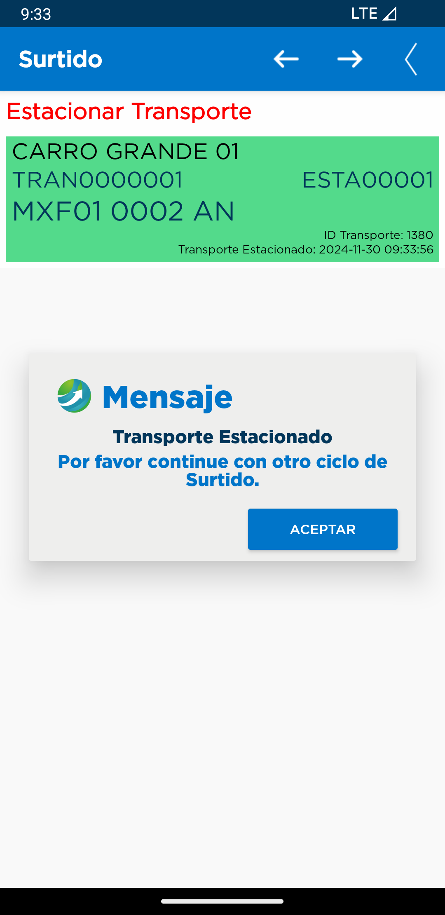
Surtido, Estacionar Transporte
Al terminar se debe de Continuar con otro Ciclo de Pedido.

Slide 19
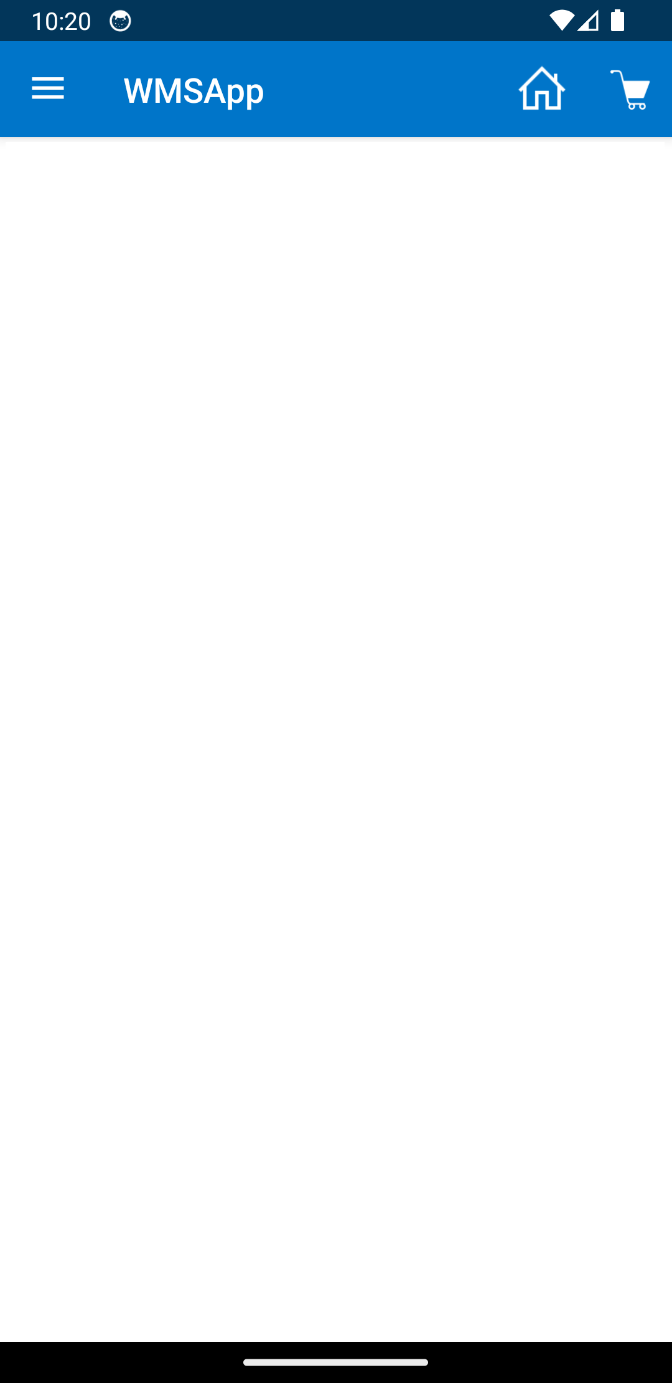

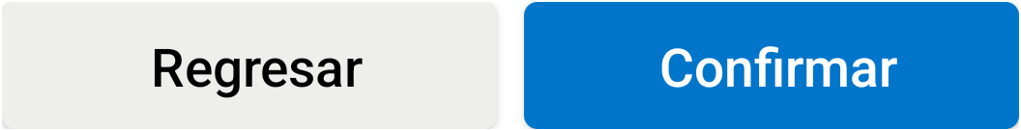
Abre Transporte
Asigna Pedidos
Transporte: ___________________
Asignar Pedidos

Slide 20
Pedido 1
Pedido 1
Contenedor: CONT0000001
Pedido 2
Pedido 2
Contenedor: CONT0001001
Pedido 3
Pedido 3
...
...
Pedido n
Pedido n

